Slide 1
Recherche et analyse dans le domaine des transports
Module 2 : Collecte et gestion des données sur les transports
Cours n° 8 : Le Big Data dans les transports

Slide 3
Table des matières
Cours n° 8 : Le Big Data dans les transports
1. Introduction au Big Data | 1
1.1 Définition du Big Data | 2
1.2 Les 5 V du Big Data | 3
1.3 Pourquoi le Big Data est-il important dans le domaine des transports ? | 4
1.4 Émergence des paradigmes axés sur les données | 5
2. Applications du Big Data dans les transports | 6
2.1 Surveillance et prévision du trafic en temps réel | 7
2.2 Mobilité urbaine et villes intelligentes | 8
2.3 Mobilité en tant que service (MaaS) et transport partagé | 9
2.4 Comportement des voyageurs et analyse des modèles d'activité | 10
2.5 Gestion des infrastructures et analyse de la sécurité routière | 11
3. Opportunités offertes par le Big Data | 12
3.1 Rôle des données dans la prise de décision | 13
3.2 Planification et politique des transports fondées sur les données | 14
3.3 Difficultés liées au maintien de la confidentialité des données techniques | 15
3.4 Intégration avec les modèles de transport traditionnels | 16
4. Opportunités offertes par le Big Data | 17
4.1 Permettre des services de mobilité personnalisés et prédictifs | 18
4.2 Soutenir les systèmes de contrôle adaptatif du trafic | 19
4.3 Amélioration de l'équité et de l'accessibilité dans les transports | 20
4.4 Amélioration de la résilience des réseaux de transport | 21
i
Le Big Data dans les transports

Slide 4
Table des matières
Cours n° 8 : Le big data dans les transports
5. Avantages du Big Data | 22
5.1 Amélioration de l'efficacité et optimisation | 23
5.2 Amélioration de l'élaboration des politiques grâce à des informations fondées sur des données probantes | 24
5.3 Amélioration de l'expérience utilisateur et de la sécurité | 25
5.4 Aide à la décision en temps réel pour les autorités chargées des transports | 26
6. L'avenir du Big Data dans les transports | 27
6.1 Intégration avec l'IA, l'IoT et l'Edge Computing | 28
6.2 Véhicules autonomes et écosystèmes de données | 29
6.3 La blockchain pour un partage sécurisé des données de mobilité | 30
6.4 Planification et gouvernance des transports fondées sur les données | 31
7. Quiz et remarques finales | 32
7.1 Petit quiz | 33
7.2 Résumé des points clés | 35
7.3 Réflexions finales et discussion | 36
ii
Le Big Data dans les transports

Slide 5
Section 01 :
Introduction au Big Data
Le Big Data dans les transports

Slide 6
1. Introduction au Big Data
1.1 Définition du big data
Le Big Data désigne des ensembles de données trop volumineux, trop complexes et évoluant trop rapidement pour être traités à l'aide des méthodes traditionnelles de traitement des données.
Dans le contexte des transports, le Big Data comprend les données provenant des appareils GPS, des applications mobiles, des cartes à puce, des capteurs de trafic, des réseaux sociaux, etc.
Il ne s'agit pas seulement de volume, mais aussi de la valeur extraite pour comprendre et gérer les systèmes de mobilité.
« Le Big Data dans les transports n'est pas seulement une question de taille, mais aussi de diversité, de rapidité et d'intégration dans la prise de décision. »
(Antoniou et al., 2018)
2
Le Big Data dans les transports

Slide 7
1. Introduction au big data
1.2 Les 5 V du big data
Volume | Des quantités massives de données générées à partir de sources telles que le GPS, les capteurs et les applications.
Vitesse | Capture et traitement des données en temps réel ou quasi réel.
Variété | Différents types de données : structurées (bases de données), semi-structurées (JSON/XML) et non structurées (vidéos, réseaux sociaux).
Véracité | Fiabilité et exactitude des données, essentielles pour prendre des décisions fiables en matière de transport.
Valeur | Informations tirées du big data qui facilitent la planification et les opérations de transport.
3
Le Big Data dans les transports

Slide 8
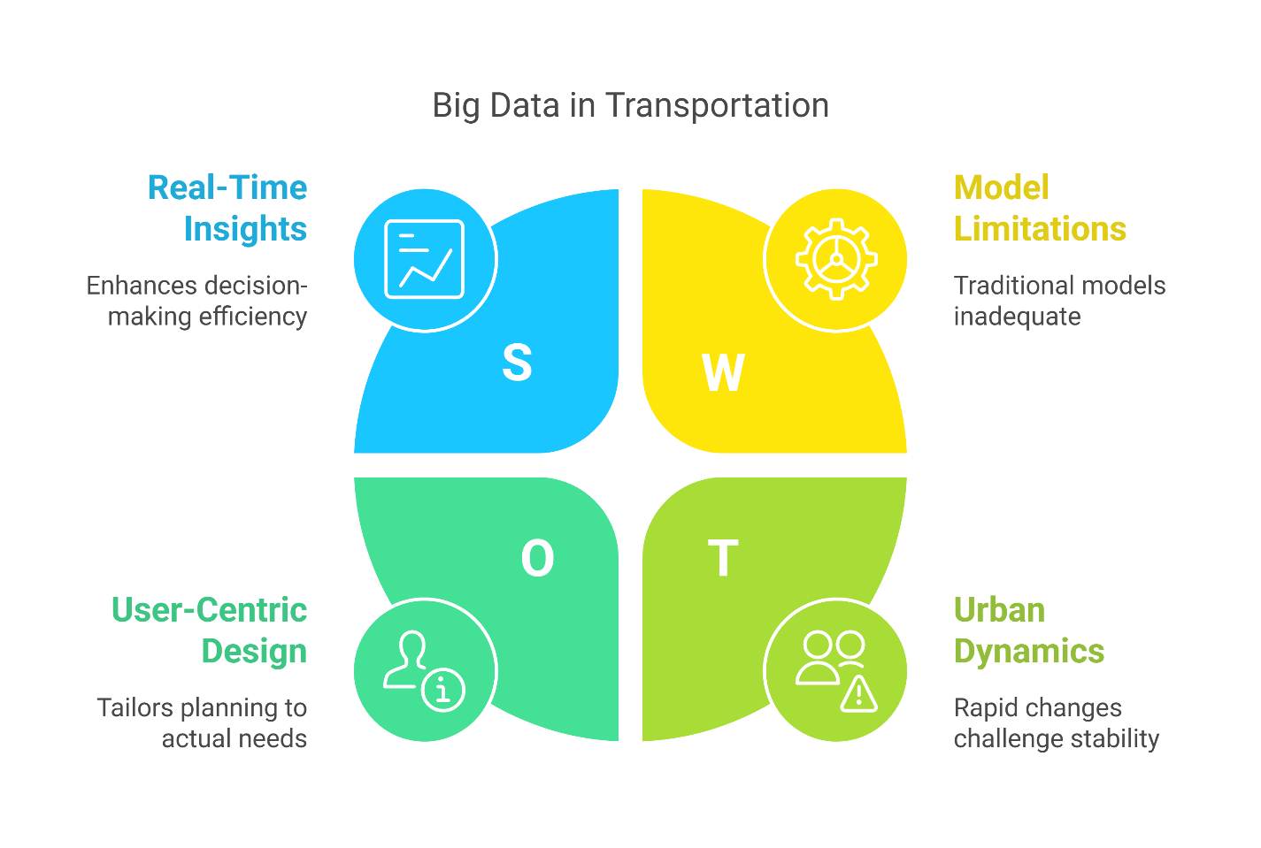
1. Introduction au big data
1.3 Pourquoi le big data est-il important dans les transports ?
      Complexité accrue de la mobilité : les systèmes urbains sont dynamiques ; les modèles traditionnels ont du mal à suivre le rythme.
      Prise de décision en temps réel : permet la gestion du trafic, la surveillance des transports publics et l'optimisation des services.
      Planification centrée sur l'utilisateur : le big data reflète les comportements réels en matière de déplacement, aidant les planificateurs à concevoir des solutions adaptées aux besoins réels.
      Intégration avec les villes intelligentes : les transports sont l'un des premiers domaines touchés par la gouvernance urbaine basée sur les données.
4
Le Big Data dans les transports

Slide 9
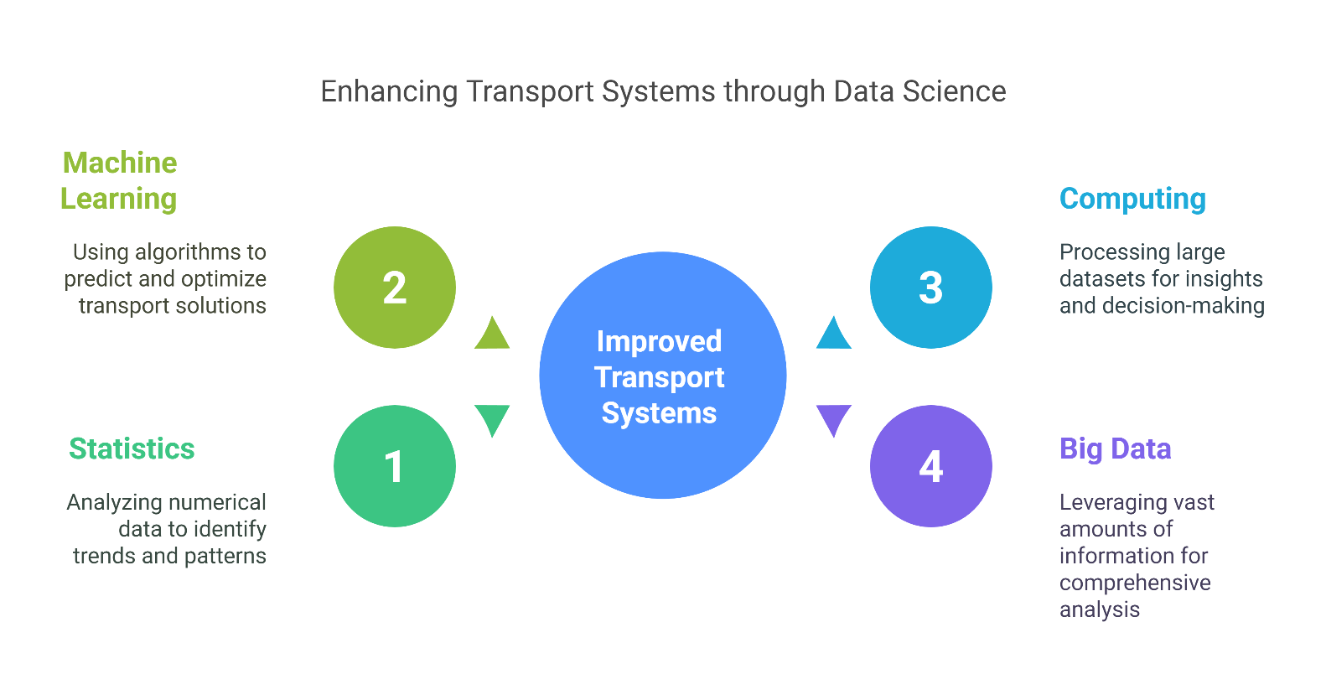
1. Introduction au Big Data
1.4 Émergence des paradigmes basés sur les données
La science des données dans les transports :
Combine les statistiques, l'apprentissage automatique et l'informatique pour mettre en évidence des tendances à partir d'ensembles de données volumineux sur les transports
  Analyse des transports :
  Utilise le big data pour :
          i. Améliorer l'efficacité du système
          ii. Modéliser la demande de mobilité
          iii. Comprendre les comportements liés aux activités
5
Le Big Data dans les transports

Slide 10
Section 02 :
Applications du Big Data dans les transports
Le Big Data dans les transports

Slide 11
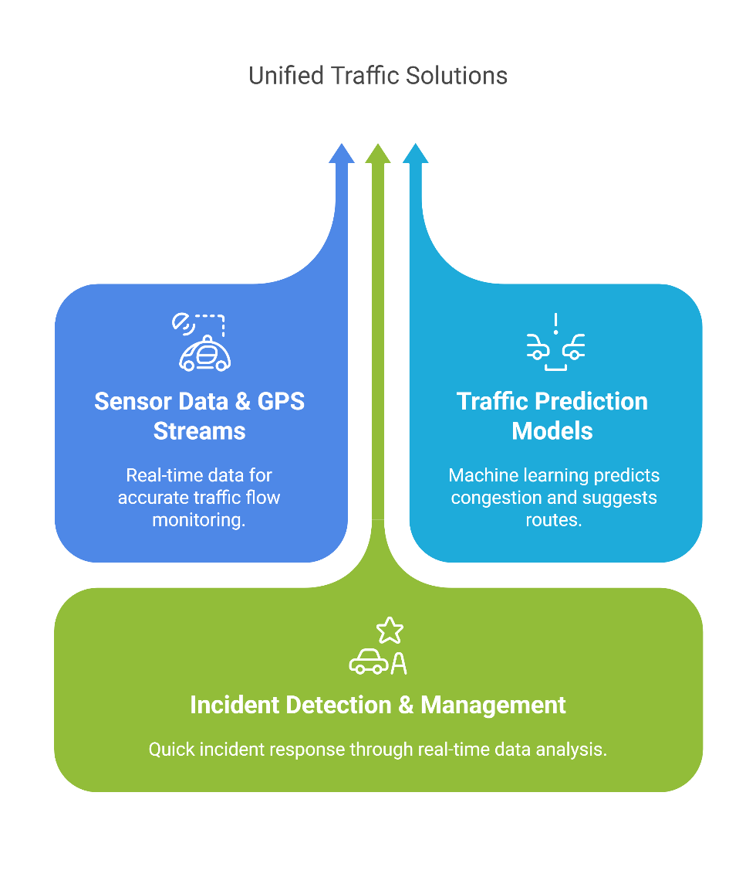
2. Applications du Big Data dans les transports
2.1 Surveillance et prévision du trafic en temps réel
Données des capteurs et flux GPS
Le Big Data permet de suivre en temps réel le flux de circulation à l'aide du GPS, de caméras, de détecteurs à boucle et des données des véhicules connectés.
Modèles de prévision du trafic
Des algorithmes d'apprentissage automatique analysent les données historiques et en temps réel afin de prévoir les embouteillages et de suggérer des itinéraires alternatifs.
Détection et gestion des incidents
Les données en temps réel permettent une détection plus rapide des accidents ou des perturbations, ce qui permet un réacheminement et une réponse dynamiques.
7
Le Big Data dans les transports

Slide 12
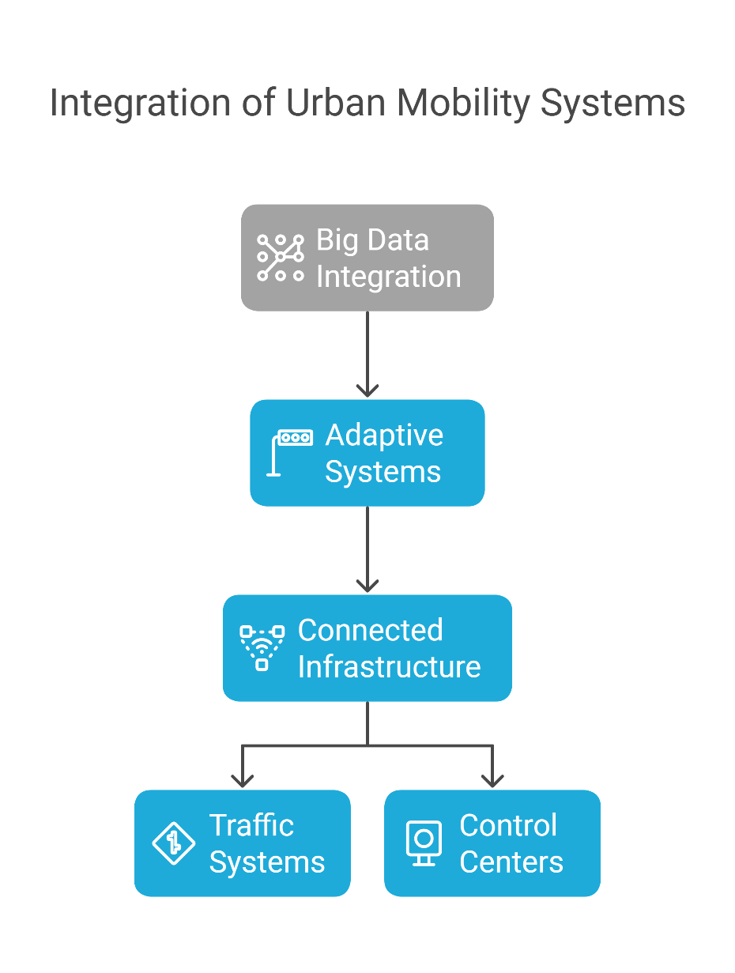
2. Applications du Big Data dans les transports
2.2 Mobilité urbaine et villes intelligentes
Intégration des systèmes
Les villes intelligentes utilisent le big data pour intégrer les transports publics, le contrôle du trafic, la consommation d'énergie et les données environnementales.
Systèmes adaptatifs
Les villes ajustent de manière dynamique la synchronisation des feux de signalisation, l'utilisation des voies et le prix des péages en fonction des données en temps réel.
Infrastructure connectée
Les appareils connectés à l'Internet des objets (IoT) communiquent en temps réel avec les systèmes de circulation et les centres de contrôle.
8
Le Big Data dans les transports

Slide 13
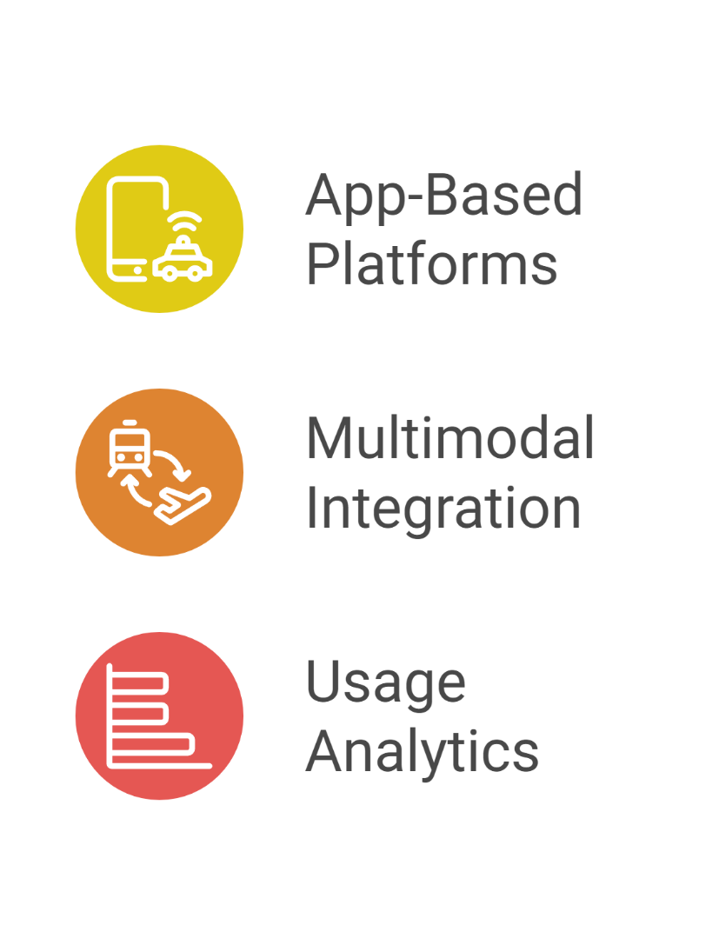
2. Applications du Big Data dans les transports
2.3 Mobilité en tant que service (MaaS) et transport partagé
Plateformes basées sur des applications
Le big data alimente les applications MaaS telles qu'Uber, Moovit ou Citymapper, qui regroupent plusieurs modes de transport.
Intégration multimodale
Combine le covoiturage, les transports en commun, le partage de vélos et la location de voitures pour une planification de trajet fluide.
Analyse de l'utilisation
L'analyse des données de déplacement aide les prestataires à prévoir la demande, à optimiser la répartition de leur flotte et à réduire les temps d'attente.
9
Le Big Data dans les transports

Slide 14
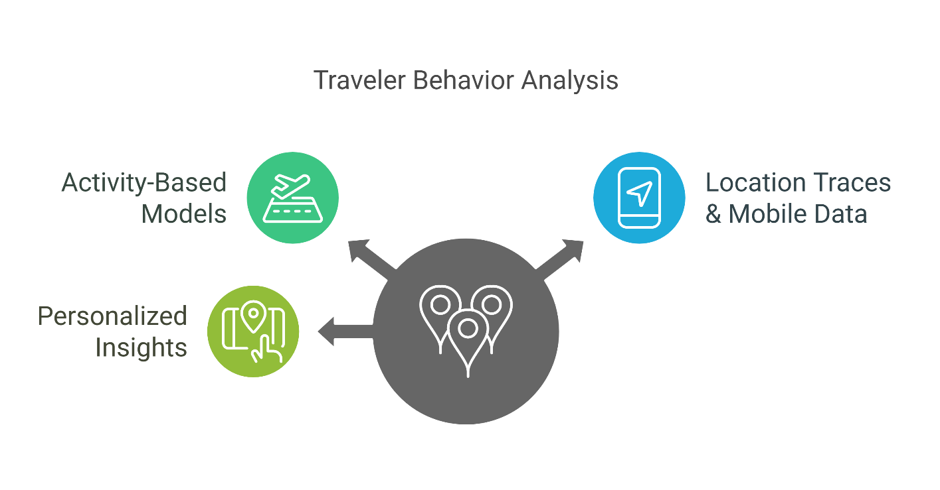
2. Applications du Big Data dans les transports
2.4 Analyse des comportements et des habitudes des voyageurs
Modèles basés sur l'activité
Au-delà des déplacements, ces modèles analysent pourquoi, quand et comment les gens se déplacent.
Traces de localisation et données mobiles
Les données GPS et les signaux mobiles révèlent les habitudes de déplacement, les déplacements de loisirs et les heures de pointe.
Informations personnalisées
Permet d'offrir des services de mobilité sur mesure, tels que des notifications ou des itinéraires personnalisés.
10
Le Big Data dans les transports

Slide 15
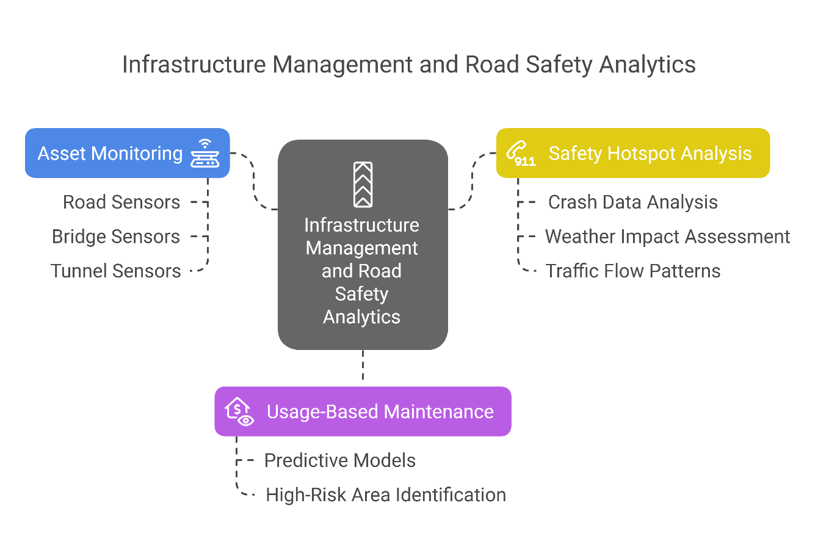
2. Applications du Big Data dans les transports
2.5 Gestion des infrastructures et analyse de la sécurité routière
Surveillance des actifs
Des capteurs intégrés dans les routes, les ponts et les tunnels collectent des données sur l'usure, l'utilisation et l'état structurel.
Maintenance basée sur l'utilisation
Le big data facilite la maintenance prédictive en identifiant les zones à haut risque ou à forte utilisation.
Analyse des points sensibles en matière de sécurité
Les données relatives aux accidents, aux conditions météorologiques, à la vitesse et aux flux de circulation sont utilisées pour identifier et prévenir les scénarios à haut risque.
11
Le Big Data dans les transports

Slide 16
Section 03 :
Les défis du Big Data dans le domaine des transports
Le Big Data dans les transports

Slide 17
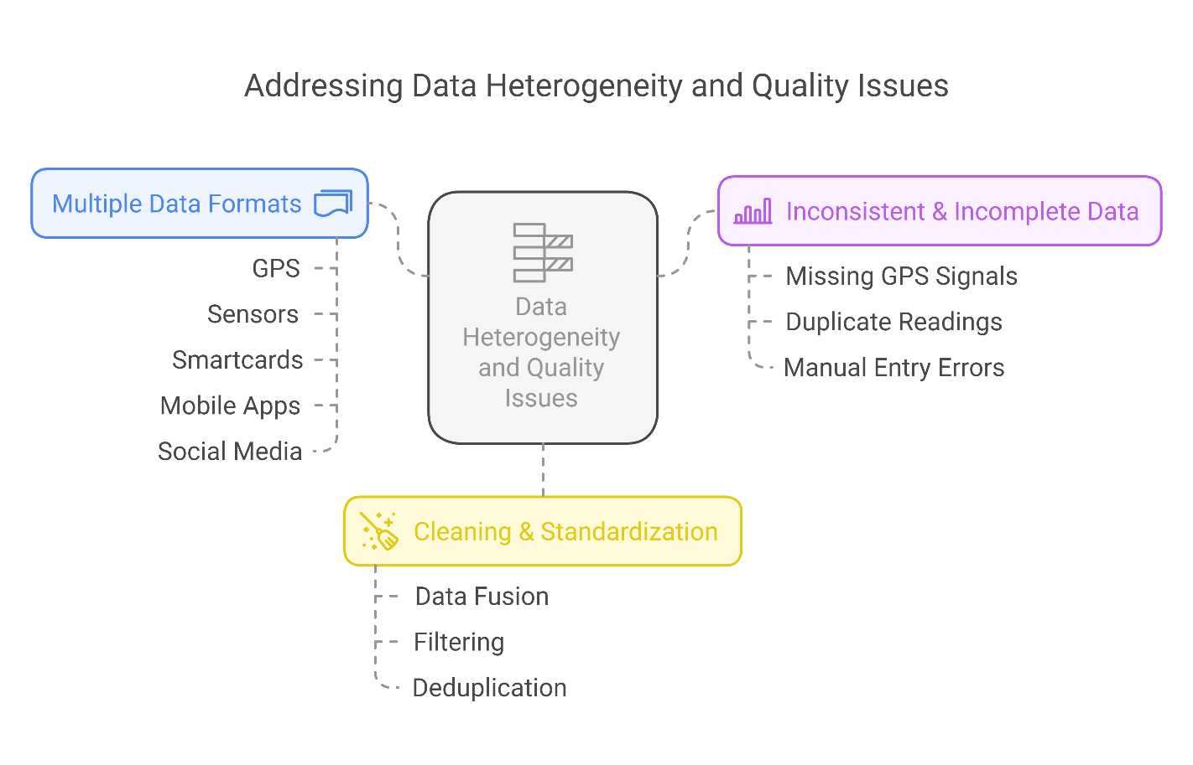
3. Les défis du Big Data dans les transports
3.1 Hétérogénéité des données et problèmes de qualité
Formats de données multiples
Le Big Data provient de sources diverses : GPS, capteurs, cartes à puce, applications mobiles, réseaux sociaux, etc.
Données incohérentes et incomplètes
Signaux GPS manquants dans les tunnels
Lectures de capteurs dupliquées ou corrompues
Erreurs de saisie manuelle des données dans les enquêtes
Nettoyage et normalisation
Le prétraitement (par exemple, fusion des données, filtrage, déduplication) devient une charge de travail importante avant que toute analyse puisse avoir lieu.
13
Le Big Data dans les transports

Slide 18
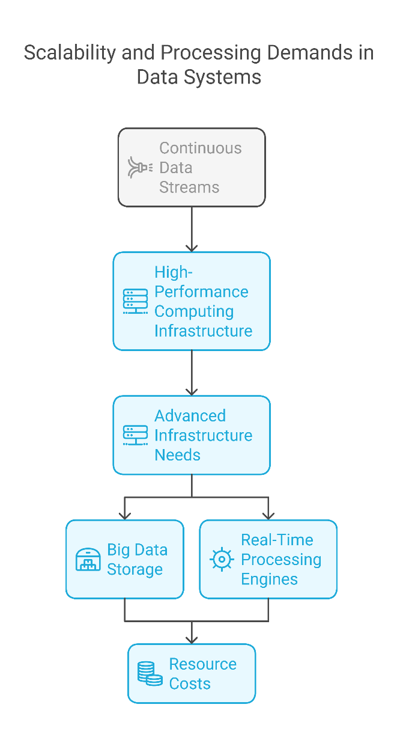
3. Les défis du Big Data dans les transports
3.2 Évolutivité et exigences en matière de traitement
Volume élevé, vitesse élevée
Les flux de données continus nécessitent une infrastructure informatique haute performance.
Exemple : réseaux de capteurs à l'échelle d'une ville générant des téraoctets par jour.
Besoins en infrastructures avancées
Stockage de données volumineuses (par exemple, Hadoop, stockage dans le cloud)
Moteurs de traitement en temps réel (par exemple, Apache Spark, Flink)
Coûts des ressources
Ces systèmes nécessitent des compétences spécialisées et des investissements budgétaires, qui font souvent défaut aux agences de transport public.
14
Le Big Data dans les transports

Slide 19
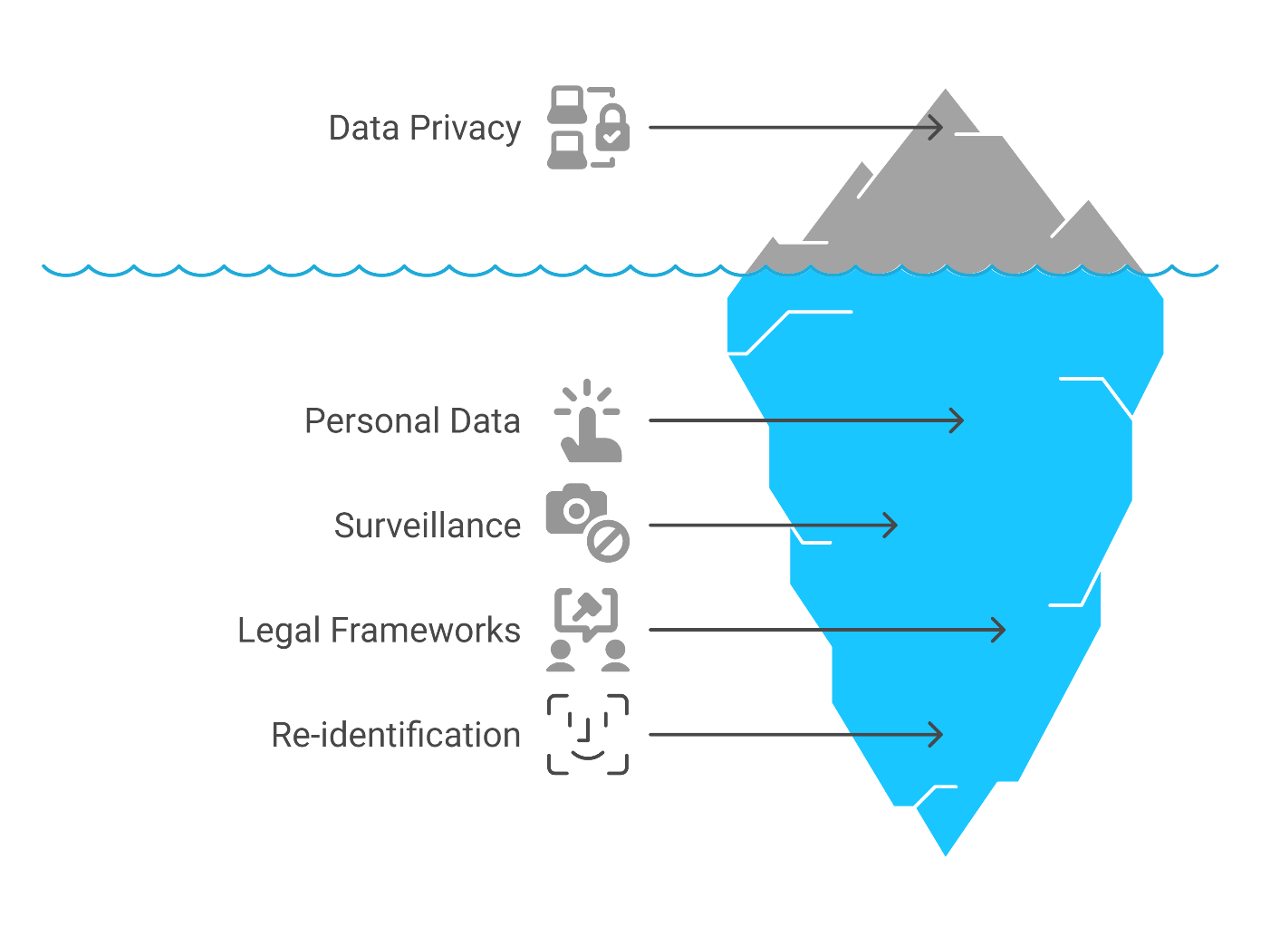
3. Défis liés au Big Data dans les transports
3.3 Préoccupations en matière de confidentialité, de sécurité et d'éthique
Risques liés aux données personnelles
Les mégadonnées comprennent souvent des informations personnelles identifiables (PII) : début/fin du trajet, identifiant de l'appareil, comportement de déplacement.
Préoccupations liées à la surveillance
Inquiétudes du public quant au fait d'être constamment suivi par les systèmes des villes intelligentes.
Cadres juridiques et éthiques
Le RGPD (Europe) et les lois similaires exigent le consentement de l'utilisateur.
Des techniques d'anonymisation des données doivent être mises en œuvre, mais le risque de réidentification demeure.
15
Le Big Data dans les transports

Slide 20
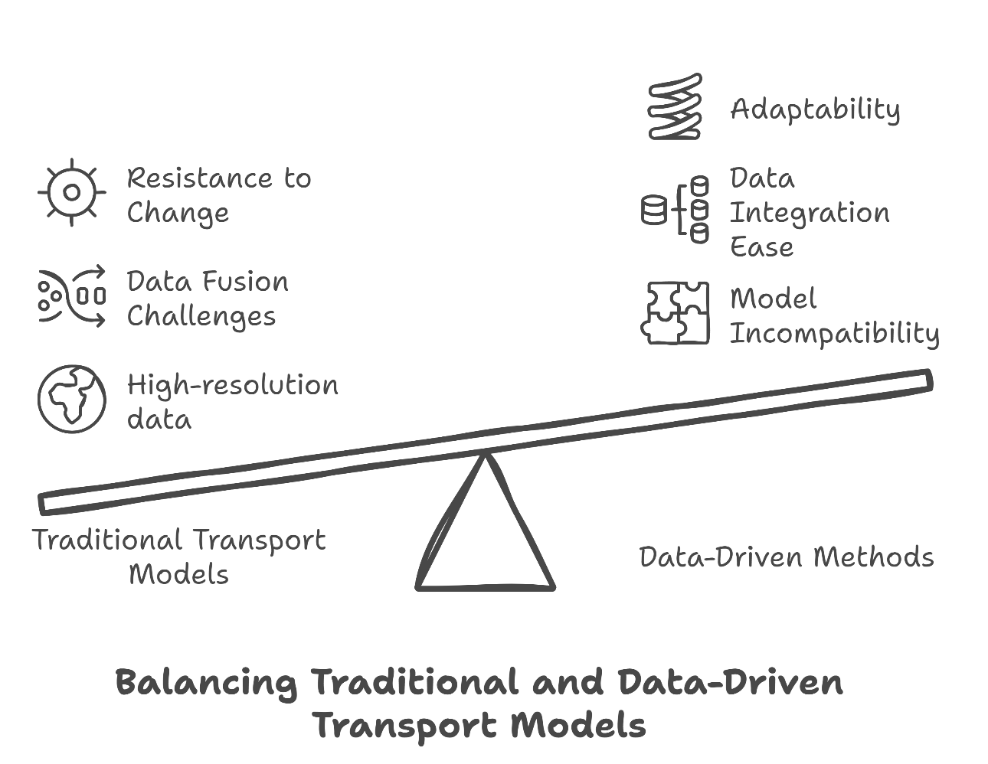
3. Les défis du Big Data dans les transports
3.4 Intégration avec les modèles de transport traditionnels
Incompatibilité des modèles
Les modèles traditionnels (par exemple, les modèles en 4 étapes) ne sont pas conçus pour les données haute résolution en temps réel.
Défis liés à la fusion des données
La combinaison de mégadonnées avec des données historiques ou issues d'enquêtes n'est pas une mince affaire.
Exemple : faire correspondre les données GPS des voitures en circulation aux matrices OD.
Résistance au changement
Les systèmes hérités et les cadres institutionnels obsolètes ralentissent l'adoption des méthodes basées sur les données.
16
Le Big Data dans les transports

Slide 21
Section 04 :
Les opportunités du Big Data dans les transports
Le Big Data dans les transports

Slide 22
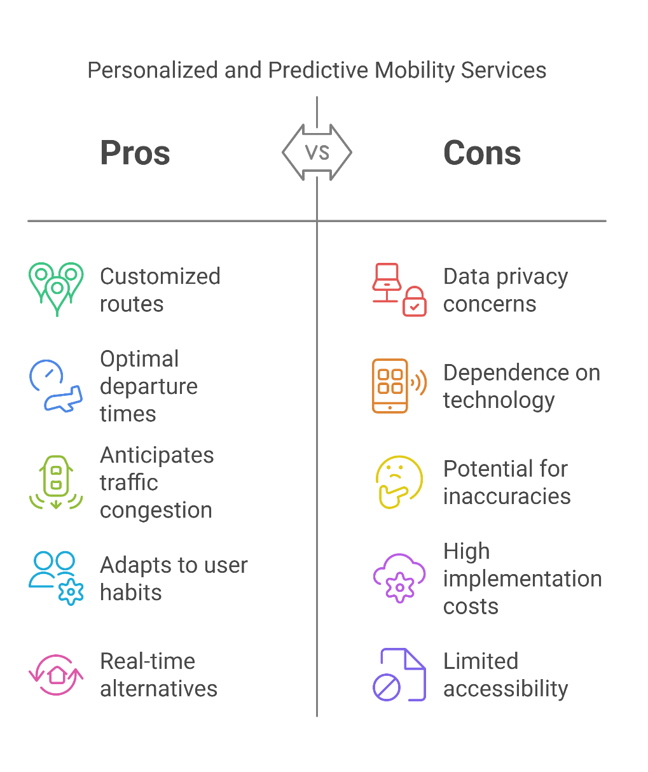
4. Opportunités offertes par le Big Data dans le domaine des transports
4.1 Permettre des services de mobilité personnalisés et prédictifs
Expérience de voyage personnalisée
Le Big Data permet aux plateformes de recommander des itinéraires, des heures de départ ou des combinaisons de modes de transport personnalisés en fonction des préférences et du comportement passé des utilisateurs.
Capacités prédictives
Les modèles d'apprentissage automatique peuvent anticiper :
i. Les embouteillages
ii. Les pics de demande de transport à la demande
iii. Les tendances en matière d'affluence dans les trains/bus
Exemple : des applications telles que Google Maps ou Transit proposent des alternatives en temps réel en cas de perturbations, en s'adaptant aux habitudes individuelles.
18
Le Big Data dans les transports

Slide 23
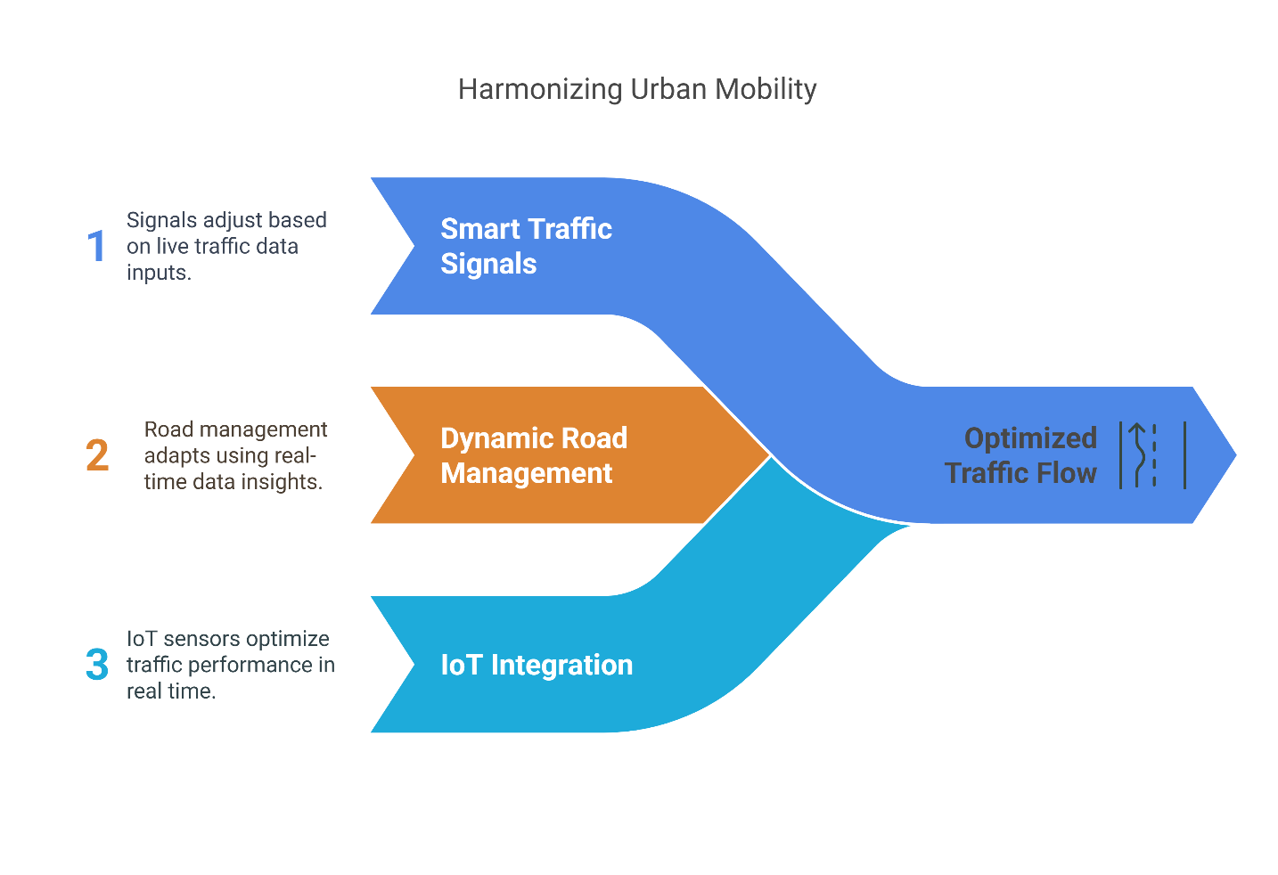
4. Opportunités offertes par le Big Data dans les transports
4.2 Soutien aux systèmes de contrôle adaptatif du trafic
Feux de circulation intelligents
Le big data fournit des informations en temps réel aux systèmes de contrôle adaptatif des feux de signalisation, qui s'ajustent en fonction du volume de trafic en temps réel.
Gestion dynamique des routes
Les inversions de voies, les péages dynamiques et les modifications des limitations de vitesse basées sur les données améliorent la fluidité et la sécurité.
Intégration de l'IoT
Des capteurs intégrés aux routes, aux feux de signalisation et aux véhicules communiquent entre eux pour optimiser les performances en temps réel.
19
Le Big Data dans les transports

Slide 24
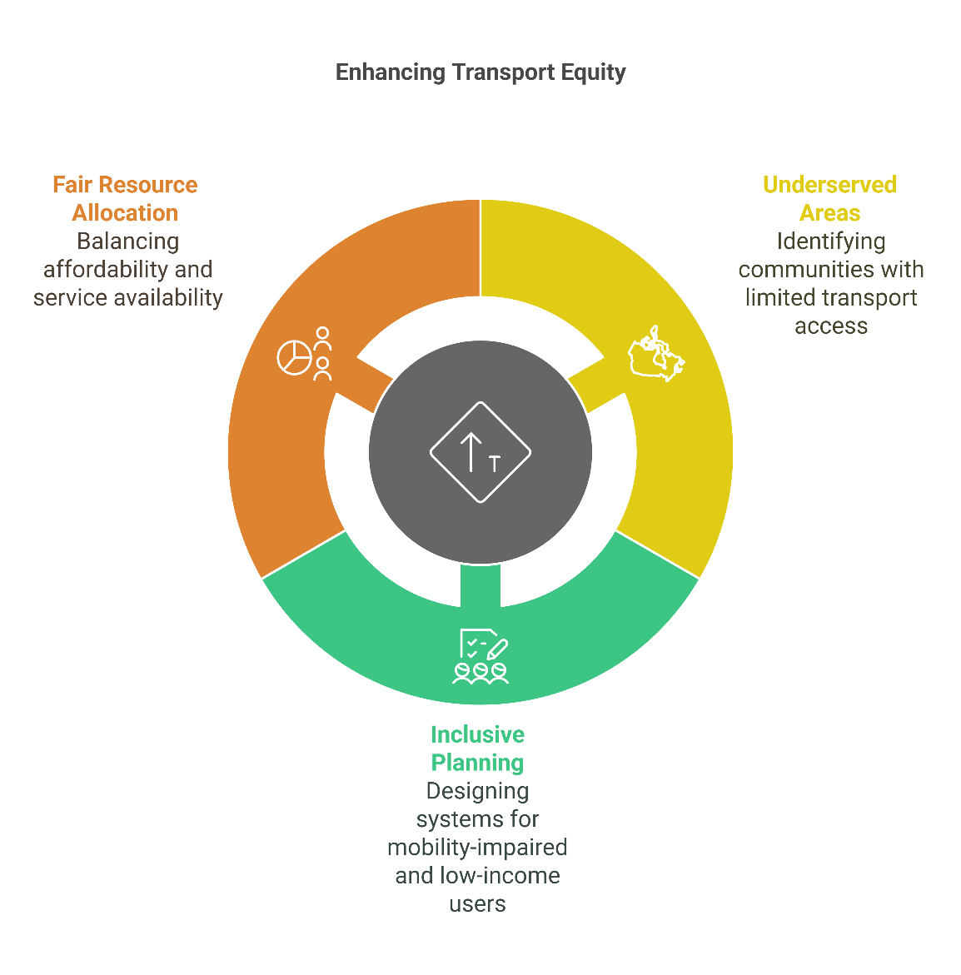
4. Opportunités offertes par le Big Data dans les transports
4.3 Améliorer l'équité et l'accessibilité dans les transports
Identification des zones mal desservies
L'analyse des comportements en matière de déplacement met en évidence les communautés ayant un accès limité aux transports publics, ce qui permet d'apporter des améliorations ciblées.
Planification inclusive
Les données sur les utilisateurs à mobilité réduite ou les ménages à faibles revenus aident les planificateurs à concevoir des systèmes plus accessibles et plus équitables.
Répartition équitable des ressources
La tarification dynamique et la fréquence des services peuvent être ajustées afin d'équilibrer l'accessibilité financière et la disponibilité.
20
Le Big Data dans les transports

Slide 25
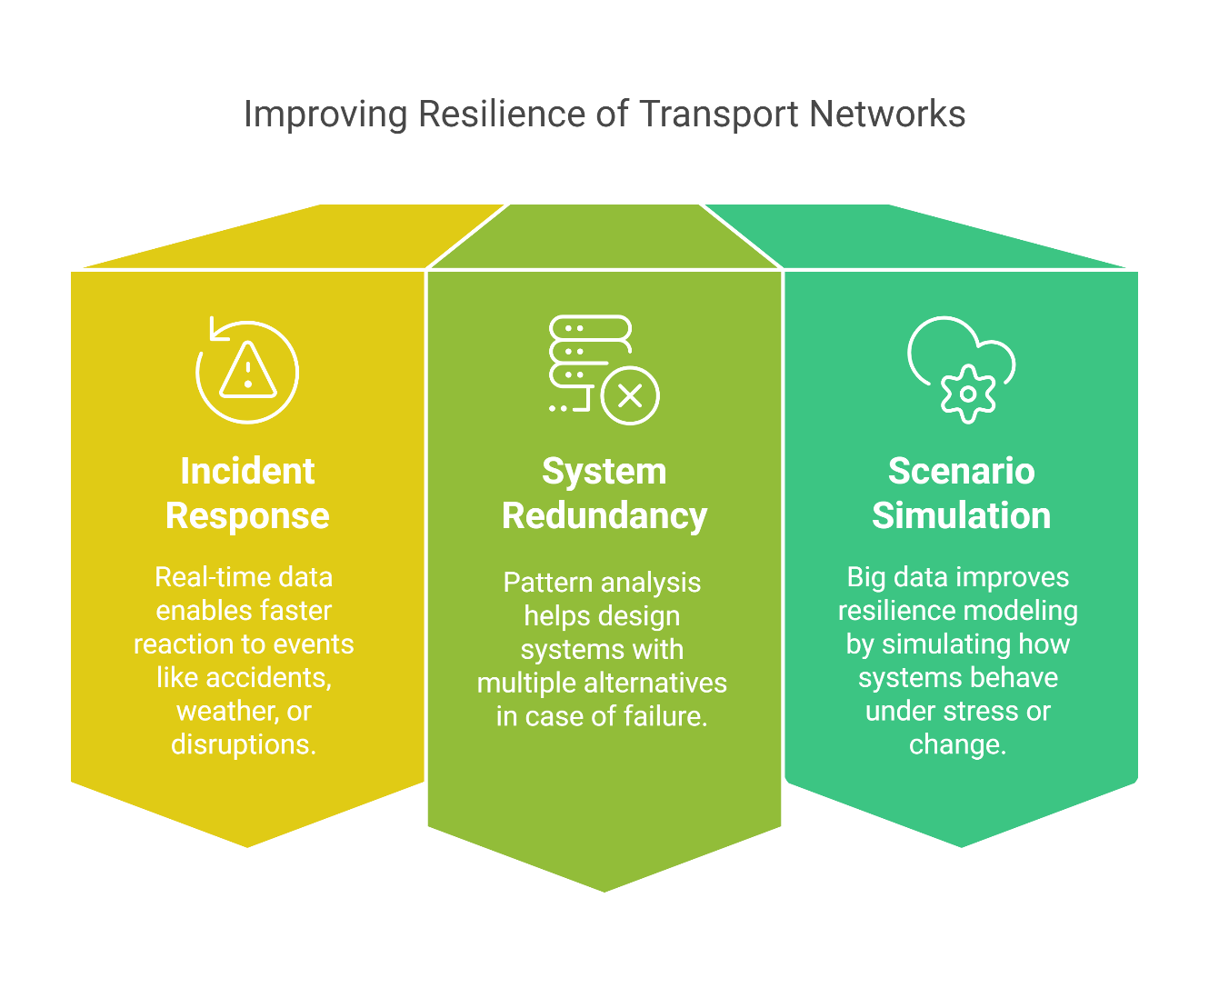
4. Opportunités offertes par le big data dans les transports
4.4 Amélioration de la résilience des réseaux de transport
Réponse aux incidents et reprise après sinistre
Les données en temps réel permettent de réagir plus rapidement à des événements tels que les accidents, les conditions météorologiques ou les perturbations.
Redondance et robustesse du système
L'analyse des modèles permet de concevoir des systèmes offrant plusieurs alternatives en cas de défaillance.
Simulation de scénarios
Le big data améliore la modélisation de la résilience en simulant le comportement des systèmes en situation de stress ou de changement.
21
Le Big Data dans les transports

Slide 26
Section 05 :
Avantages du Big Data dans le domaine des transports
Le Big Data dans les transports

Slide 27
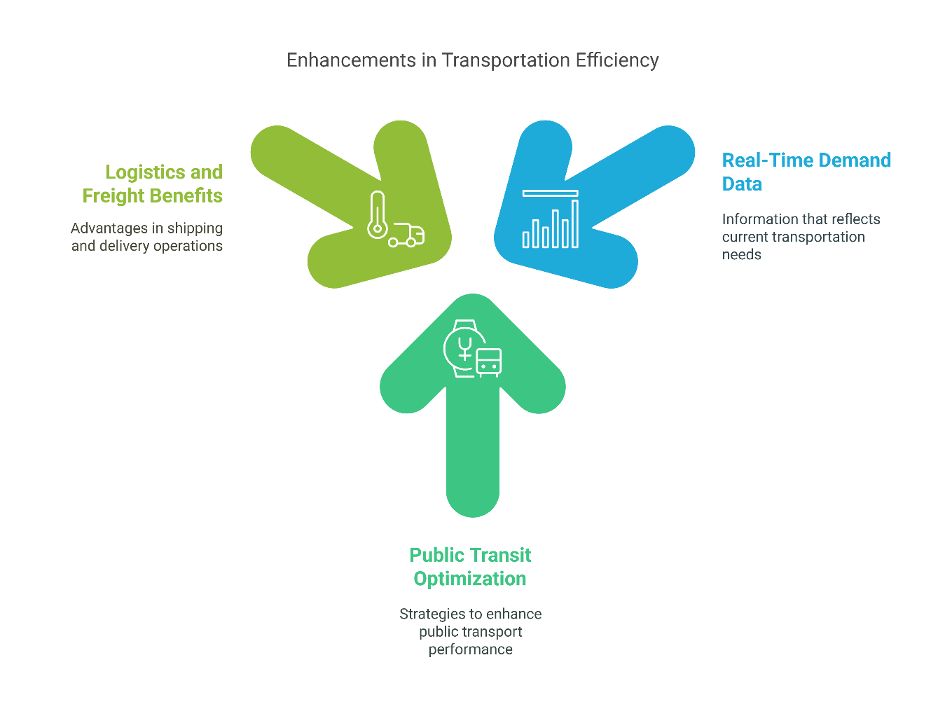
5. Avantages du Big Data dans les transports
5.1 Amélioration de l'efficacité et optimisation
Opérations basées sur les données
Les systèmes de transport peuvent ajuster de manière dynamique les itinéraires, les fréquences et l'allocation des ressources en fonction de la demande en temps réel.
Optimisation des transports publics
Réduction des temps d'inactivité
Améliorez la ponctualité
Optimiser l'utilisation de la flotte
Avantages pour la logistique et le fret
Le calcul d'itinéraires en temps réel minimise la consommation de carburant et améliore les délais de livraison.
23
Le Big Data dans les transports

Slide 28
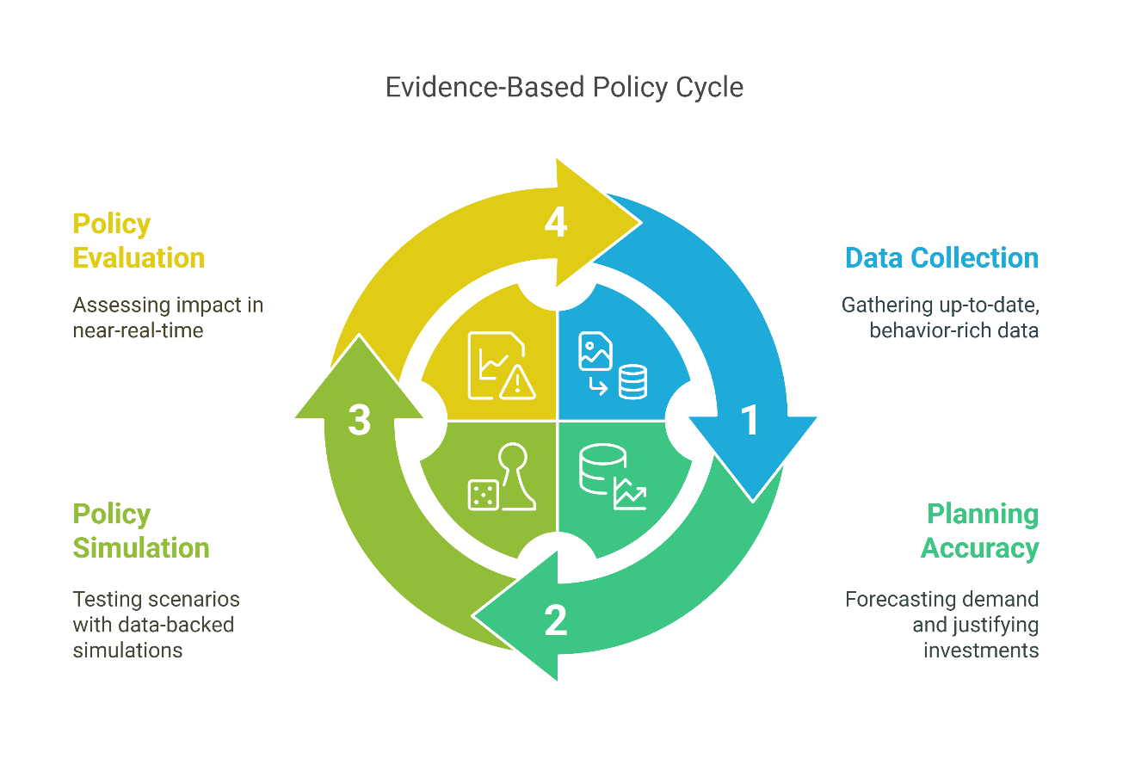
5. Avantages du big data dans les transports
5.2 Améliorer l'élaboration des politiques grâce à des informations fondées sur des données probantes
Des hypothèses à l'analyse
Les politiques traditionnelles s'appuyaient sur des enquêtes et des tendances historiques, tandis que le big data offre des données actualisées et riches en informations comportementales.
Améliore la précision de la planification
Prévoir avec précision la demande en matière de transport
Justifier les investissements dans les infrastructures
Évaluer l'impact des changements de politique en temps quasi réel
Simulation et évaluation des politiques
Testez des scénarios hypothétiques à l'aide de simulations basées sur le big data avant leur mise en œuvre effective.
24
Le Big Data dans les transports

Slide 29
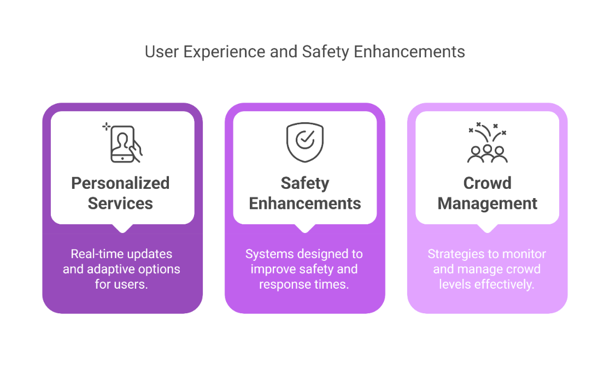
5. Avantages du Big Data dans les transports
5.3 Amélioration de l'expérience utilisateur et de la sécurité
Services personnalisés
Mises à jour en temps réel sur les retards
Suggestions multimodales basées sur les préférences
Options de billetterie adaptatives (par exemple, plafonds tarifaires journaliers)
Améliorations en matière de sécurité
Modèles prédictifs de risque d'accident
Systèmes d'alerte précoce en cas de fatigue du conducteur ou de zones à haut risque
Réponse d'urgence plus rapide basée sur la détection des incidents
Gestion des foules
Surveiller le niveau d'affluence dans les gares/lors d'événements afin de rediriger les passagers et d'éviter les encombrements dangereux.
25
Le Big Data dans les transports

Slide 30
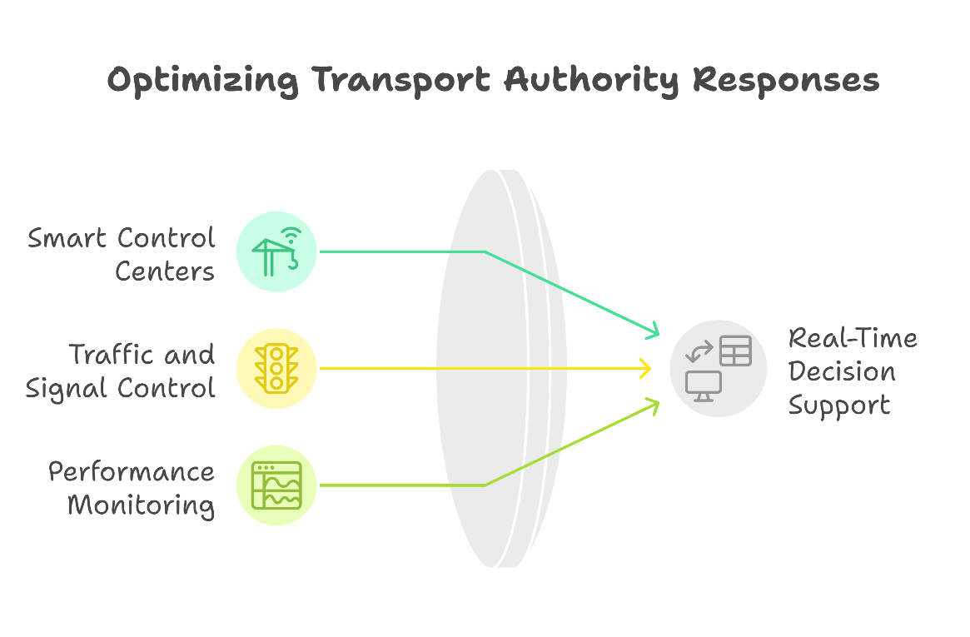
5. Avantages du Big Data dans les transports
5.4 Aide à la décision en temps réel pour les autorités chargées des transports
Centres de contrôle intelligents
Des tableaux de bord centralisés alimentés par des flux de données en temps réel permettent de réagir rapidement et de manière éclairée aux incidents.
Meilleur contrôle du trafic et de la signalisation
Réagissez instantanément aux embouteillages, aux changements de flux de circulation et aux retards de service.
Suivi des performances
Les autorités peuvent comparer et ajuster les opérations entre les différents modes de transport en fonction d'indicateurs clés de performance (KPI).
26
Le Big Data dans les transports

Slide 31
Section 06 :
L'avenir du Big Data dans les transports
Le Big Data dans les transports

Slide 32
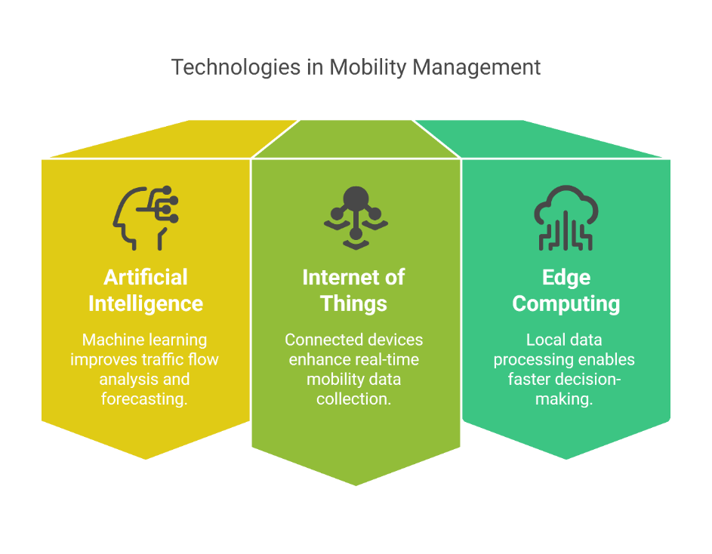
6. L'avenir du Big Data dans les transports
6.1 Définition
Intelligence artificielle (IA)
L'apprentissage automatique améliore la reconnaissance des modèles dans les flux de trafic, la détection des anomalies et la prévision de la demande.
Internet des objets (IoT)
Les capteurs connectés aux véhicules, aux infrastructures et aux appareils mobiles créent un environnement riche en données pour la gestion de la mobilité en temps réel.
Informatique en périphérie
Les données sont traitées plus près de leur source (par exemple, à bord des véhicules ou aux feux de circulation) afin de réduire la latence et de permettre une prise de décision ultra-rapide.
28
Le Big Data dans les transports

Slide 33
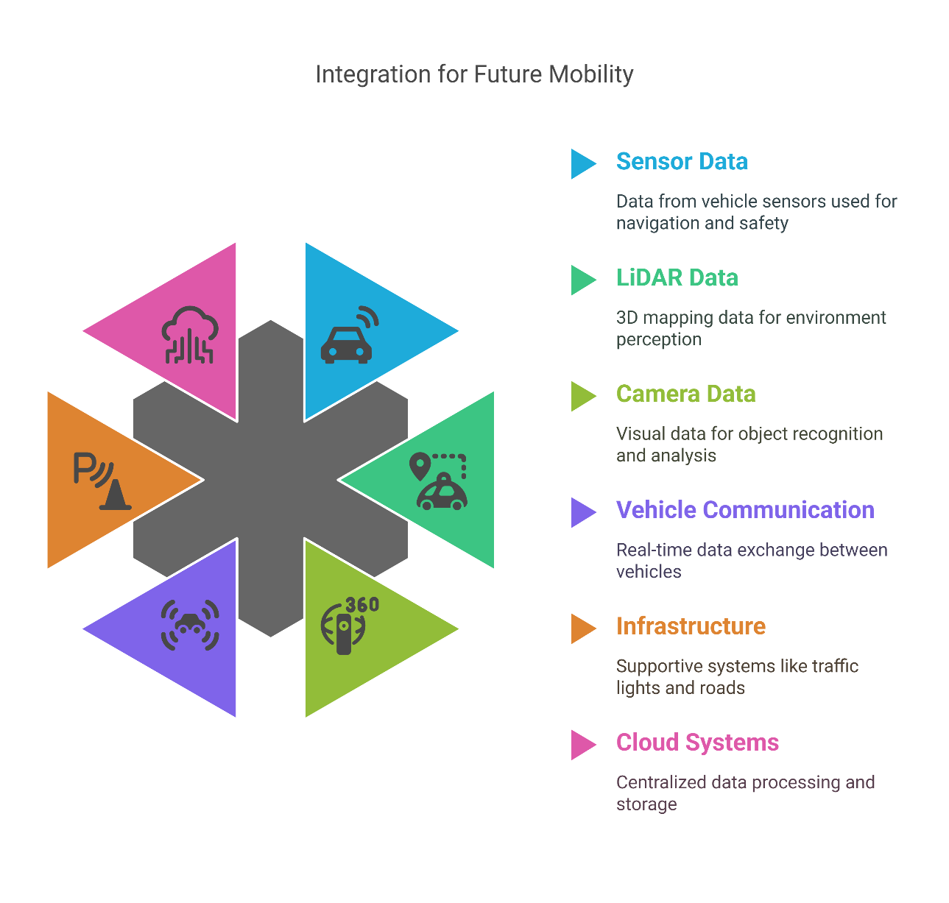
6. L'avenir du Big Data dans les transports
6.2 Véhicules autonomes et écosystèmes de données
Les véhicules autonomes comme générateurs de données
Les voitures autonomes produisent d'énormes flux de données provenant de capteurs, de LiDAR et de caméras qui alimentent les systèmes à l'échelle de la ville.
Vehicle-to-Everything (V2X)
Les véhicules autonomes communiquent avec d'autres véhicules, les infrastructures et le cloud pour une mobilité plus sûre et mieux coordonnée.
Collaboration au sein de l'écosystème
La mobilité future dépend de l'intégration entre les équipementiers, les agences de transport, les fournisseurs de télécommunications et les entreprises technologiques.
29
Le Big Data dans les transports

Slide 34
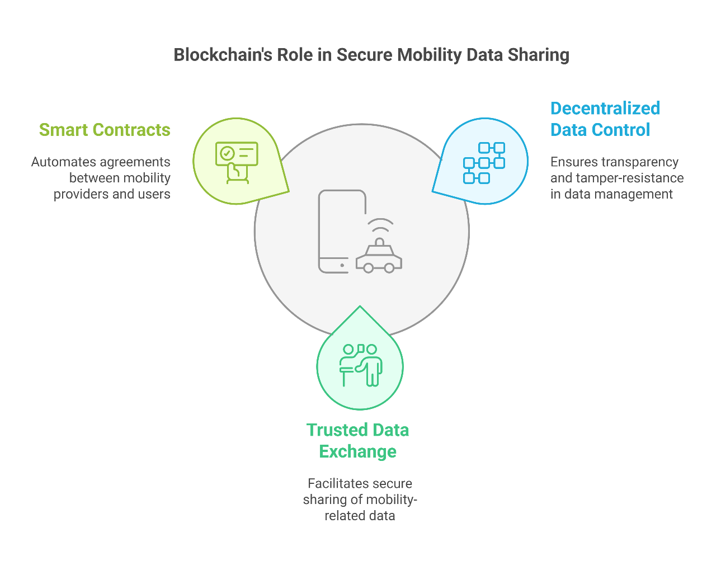
6. L'avenir du Big Data dans les transports
6.3 Prévision de la demande de transport, des embouteillages et des incidents
Contrôle décentralisé des données
La blockchain offre un système transparent et inviolable pour gérer les transactions de mobilité et la propriété des données.
Échange de données fiables
Permet le partage sécurisé des données relatives à la fréquentation, aux paiements et à l'identité entre les plateformes MaaS et les agences.
Contrats intelligents dans le domaine de la mobilité
Automatisation des accords de niveau de service entre les fournisseurs de mobilité et les utilisateurs.
30
Le Big Data dans les transports

Slide 35
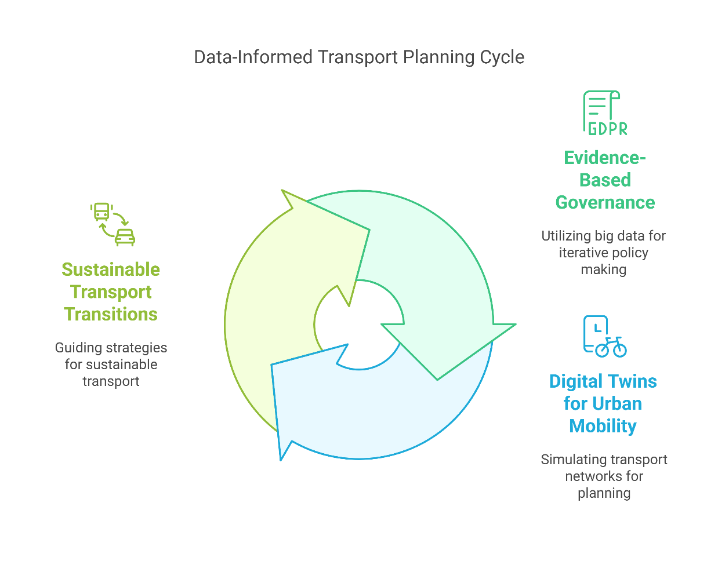
6. L'avenir du Big Data dans les transports
6.4 Planification et gouvernance des transports fondées sur les données
Gouvernance fondée sur des données probantes
Le big data permet une élaboration de politiques itérative et fondée sur les données plutôt que des plans à long terme ponctuels.
Jumeaux numériques pour la mobilité urbaine
Simulez l'ensemble des réseaux de transport en temps réel à l'aide de répliques numériques pour la planification et l'expérimentation.
Transitions vers des transports durables
Les informations tirées des données guideront les stratégies d'électrification équitable, de tarification de la congestion et de réduction des émissions.
31
Le Big Data dans les transports

Slide 36
Section 07 :
Quiz et remarques finales
Le Big Data dans les transports

Slide 37
7. Quiz et remarques finales
7.1 Petit quiz
Question 1 :
Lequel des éléments suivants ne fait PAS partie des 5 V du Big Data ?
a) Volume
b) Vitesse
c) Variété
d) Validité
Question 2 :
Citez une application du big data dans le domaine des transports liée à la sécurité publique.
Question 3 :
Vrai ou faux :
Le big data rend les modèles de transport traditionnels inutiles.
33
Le Big Data dans les transports
Notes:
Question 1 :
Réponse : d) Validité
Question 2 :
Réponse courte :
Détection des incidents en temps réel, analyse des points chauds d'accidents, analyse prédictive de la sécurité, etc.
Question 3 :
Réponse : Faux
Il complète les modèles traditionnels, mais ne les remplace pas encore entièrement.

Slide 38
7. Quiz et remarques finales
7.1 Petit quiz
Question 4 :
Quelle technologie permet de traiter les données plus près de leur source (par exemple, aux feux de circulation) ?
Question 5 :
Parmi les éléments suivants, lequel constitue un avantage de l'utilisation du big data dans la planification des transports ?
a) Réduction de la personnalisation des services
b) Réponse plus lente aux incidents
c) Amélioration de l'efficacité et prise de décision en temps réel
d) Augmentation des embouteillages
Question 6 :
Citez un problème éthique ou lié à la confidentialité concernant le big data dans les transports.
34
Le Big Data dans les transports
Notes:
Question 4 :
Réponse : Edge Computing
Question 5 :
Réponse : c) Amélioration de l'efficacité et prise de décision en temps réel
Question 6 :
Réponse courte :
Suivi de localisation sans consentement, risque de réidentification des données anonymisées, utilisation abusive des données, etc.

Slide 39
7. Quiz et remarques finales
7.2 Résumé des points clés
Le Big Data transforme les systèmes de transport grâce à des données en temps réel, volumineuses et très variées.
Les applications vont de l'optimisation du trafic à la mobilité personnalisée en passant par les infrastructures résilientes.
Les défis à relever concernent notamment la qualité des données, la confidentialité et l'intégration avec les systèmes existants.
L'avenir est axé sur l'IA, décentralisé et repose sur des plateformes de données sécurisées et évolutives.
« Les données sont le nouveau carburant, mais c'est la manière dont nous les affinons et les utilisons qui détermine jusqu'où nous irons. »
35
Le Big Data dans les transports

Slide 40
7. Quiz et remarques finales
7.3 Réflexions finales et discussion
💬 Sujet de discussion en classe :
Comment les villes devraient-elles trouver un équilibre entre les avantages du big data et la nécessité de protéger la vie privée des individus ?
👥 Encouragez 2 ou 3 élèves à partager leurs réflexions ou à donner des exemples.
📌 Remarque finale :
En tant que futurs ingénieurs et urbanistes, votre rôle ne consiste pas seulement à utiliser les données, mais à les utiliser de manière responsable, intelligente et équitable.
36
Le Big Data dans les transports
Notes:
1. Définissez les données relatives aux transports et donnez deux exemples.
Les données relatives aux transports désignent les informations liées à la circulation des personnes, des véhicules et des marchandises au sein d'un système de transport. Il s'agit par exemple des données sur le flux de circulation (nombre de véhicules, vitesses) et des données sur la fréquentation des transports en commun (nombre de passagers dans les transports publics).
2. Quel est l'objectif principal de l'analyse descriptive dans le domaine des transports ?
Résumer et interpréter les données historiques afin de comprendre les tendances passées et actuelles au sein des systèmes de transport, afin de faciliter la prise de décisions éclairées.
3. Citez deux méthodes statistiques utilisées dans l'analyse inférentielle.
Les tests d'hypothèse et les intervalles de confiance.
4. En quoi l'analyse des séries chronologiques est-elle utile pour les prévisions en matière de transport ?
En examinant les points de données collectés à des intervalles de temps spécifiques, elle permet d'identifier les tendances et les modèles, ce qui permet de faire des prévisions précises sur les conditions de transport futures.
5. Donnez un exemple de la manière dont l'analyse prédictive peut améliorer la gestion du trafic.
L'analyse prédictive permet de prévoir les embouteillages, ce qui permet d'ajuster dynamiquement les feux de circulation afin de réduire les embouteillages et d'améliorer la fluidité du trafic.

